Slide 1
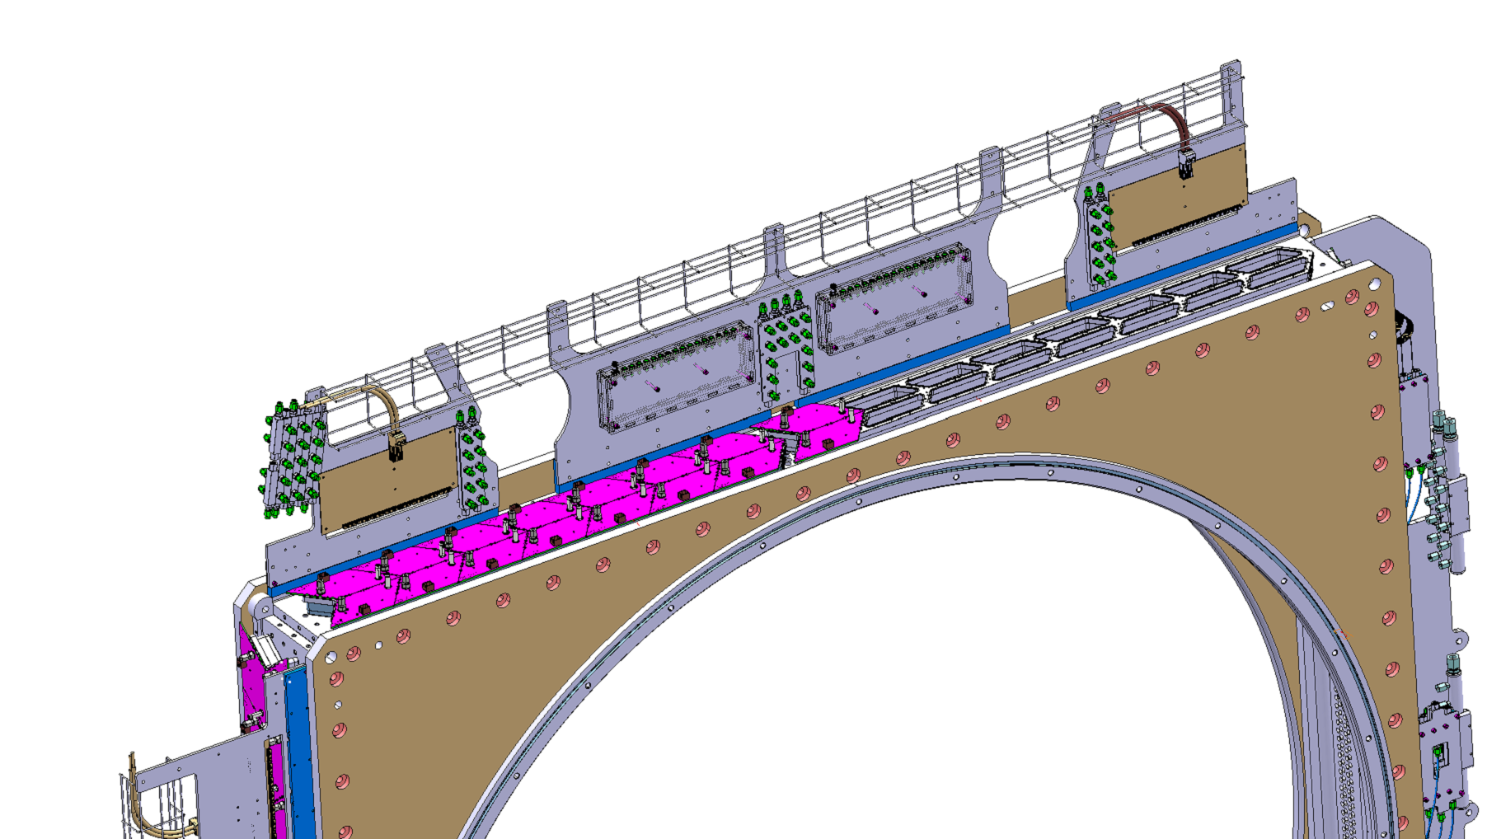
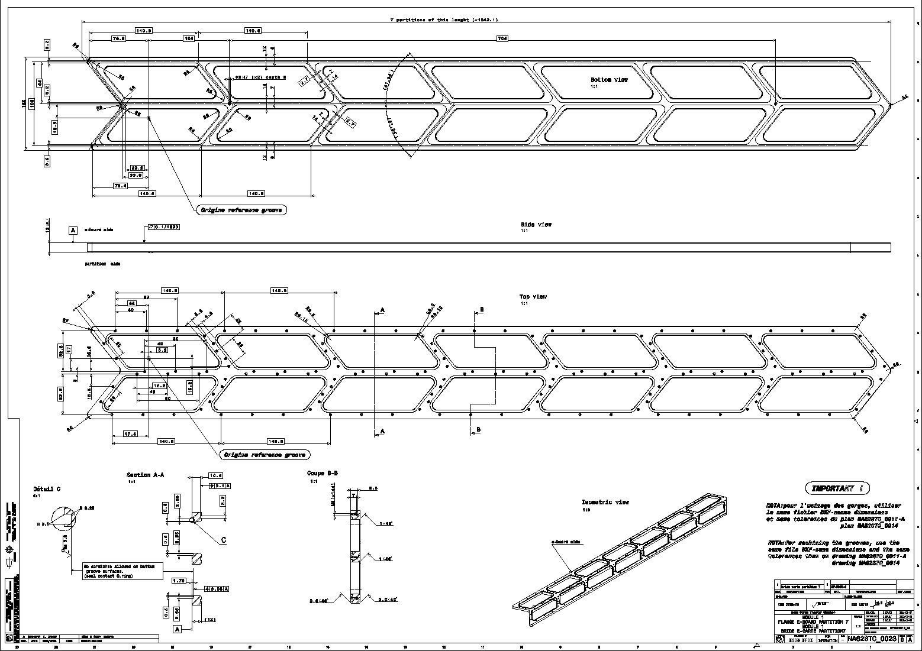
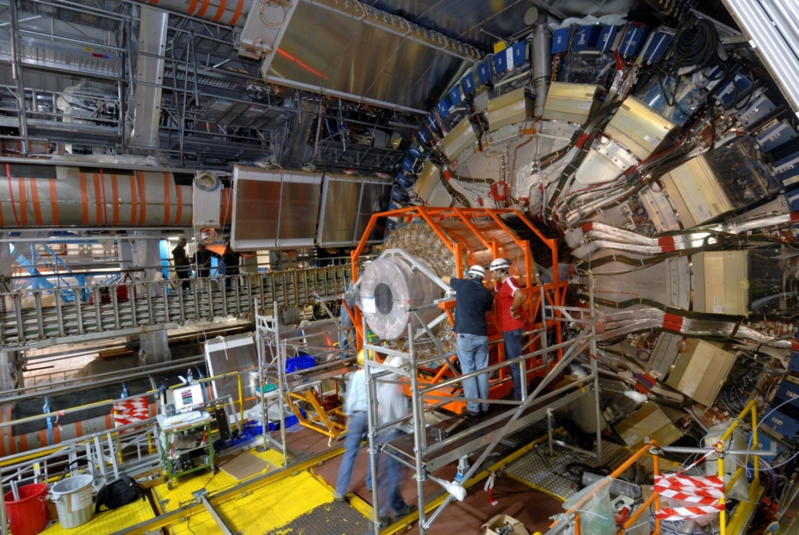
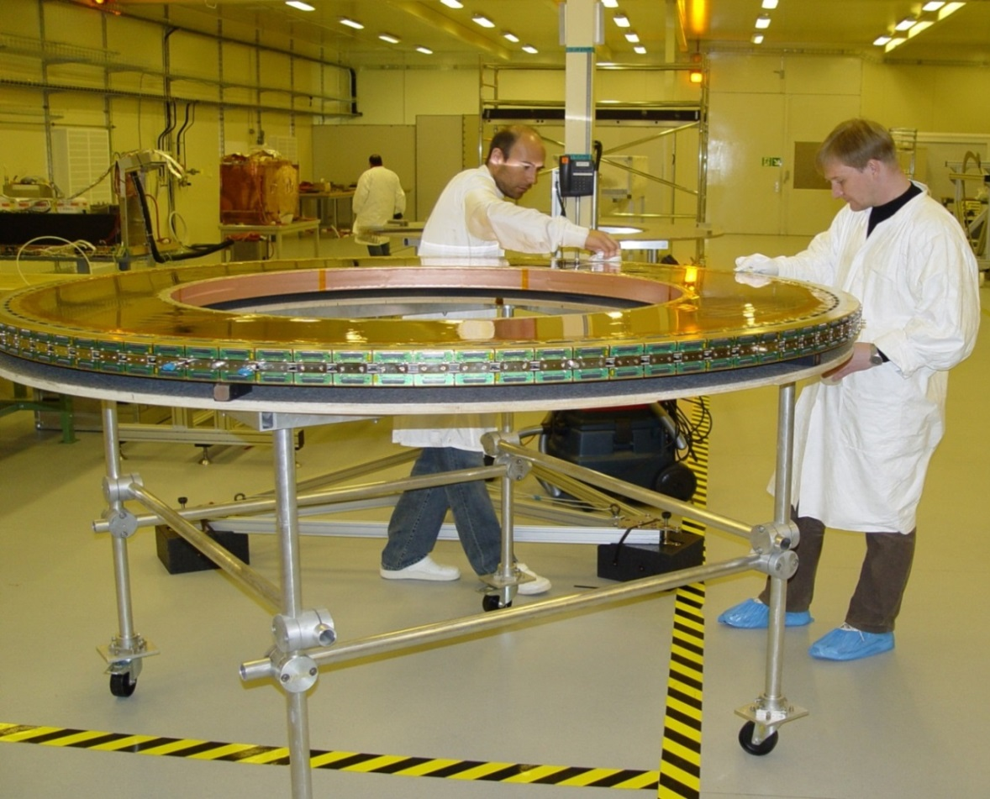
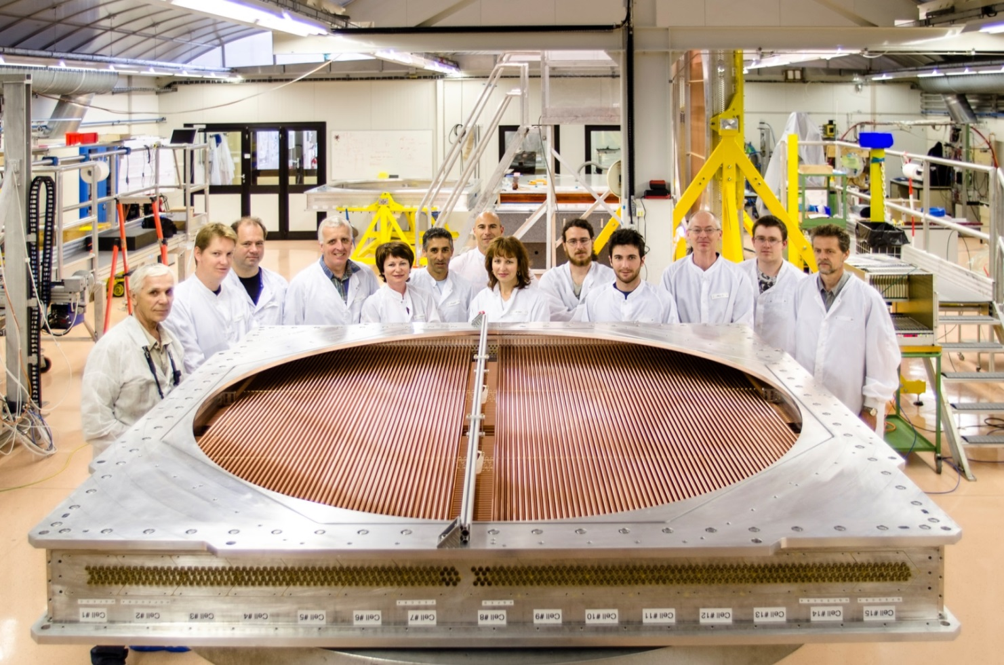
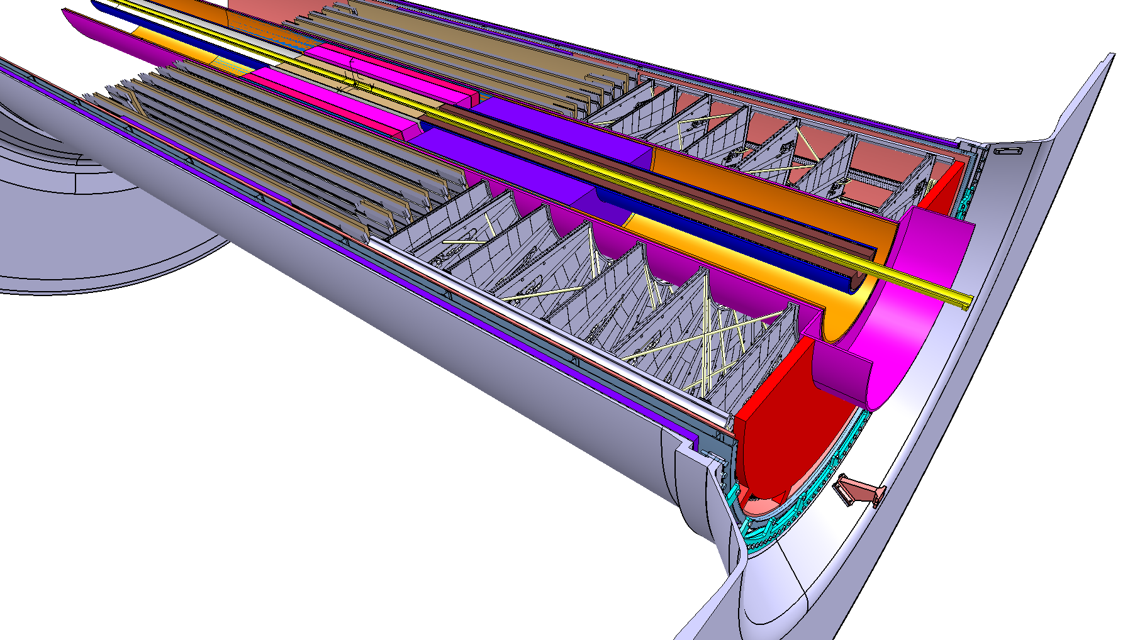
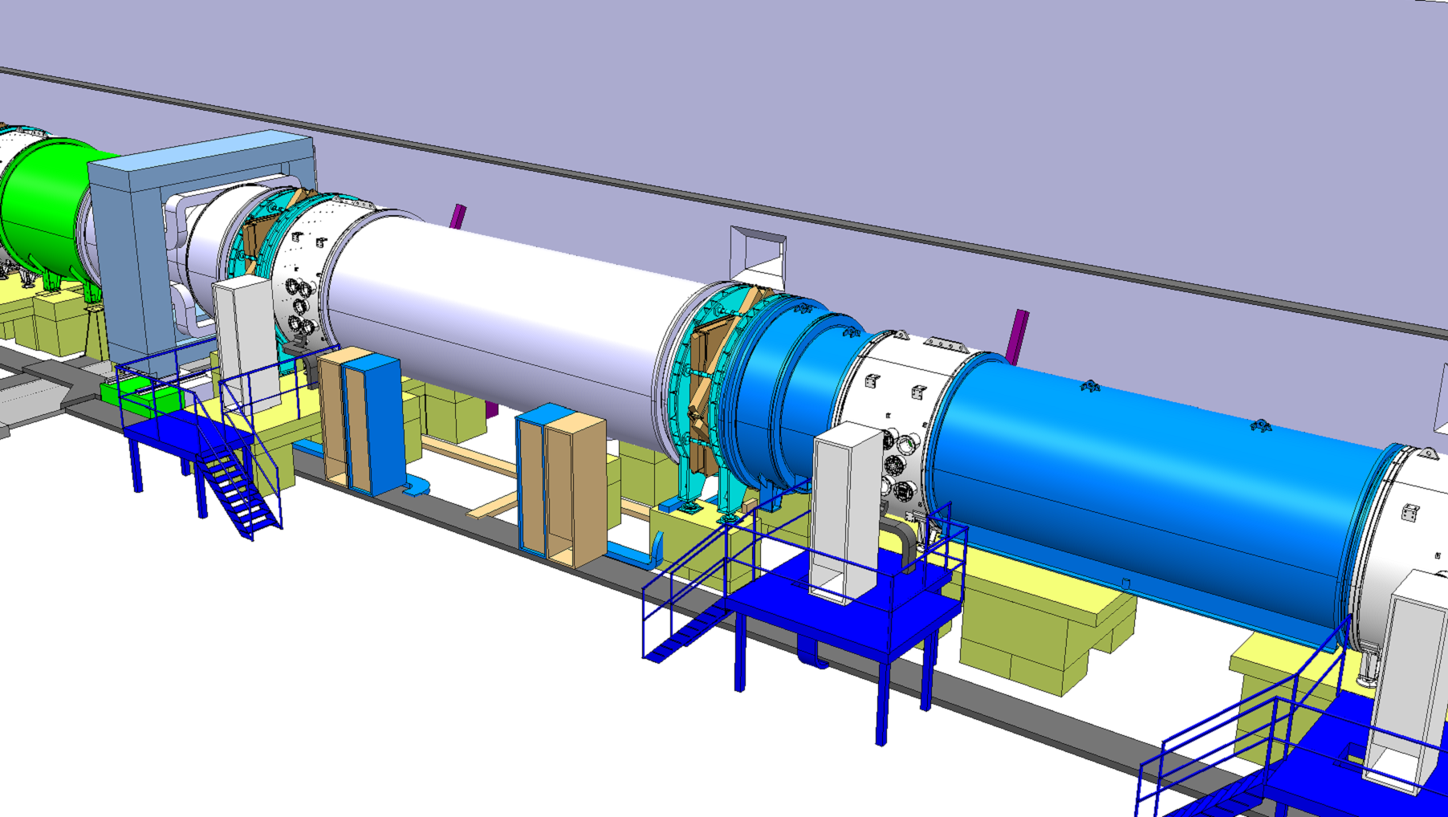
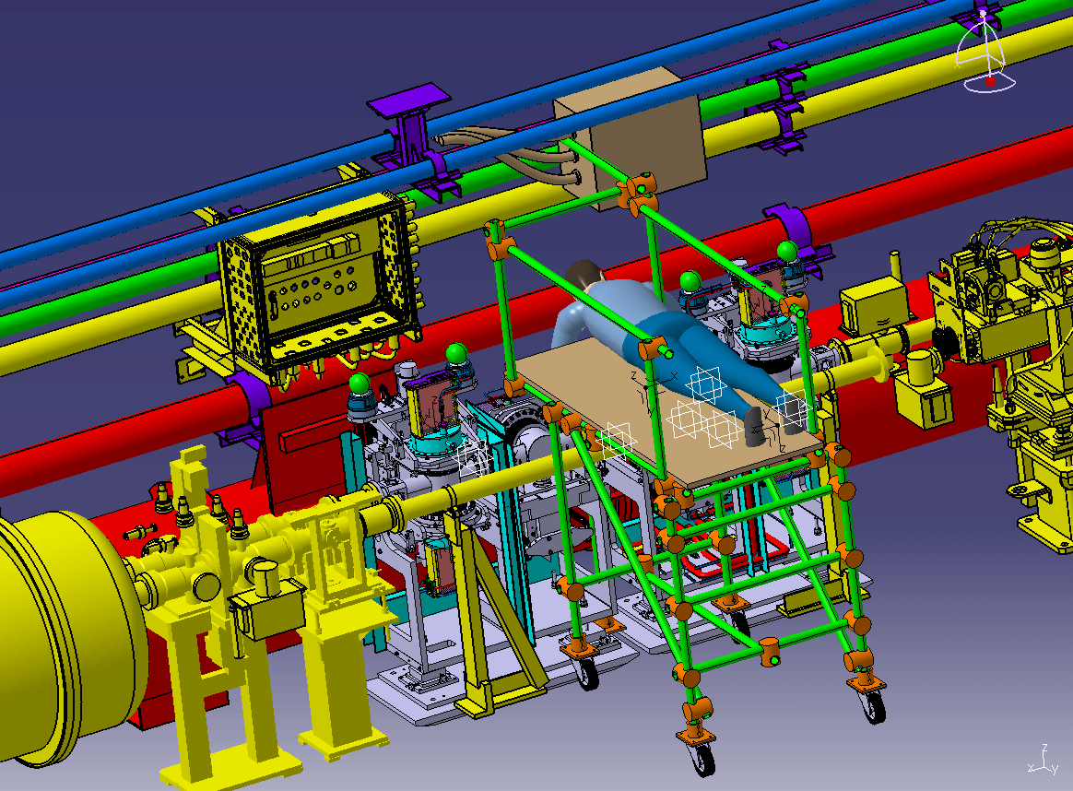
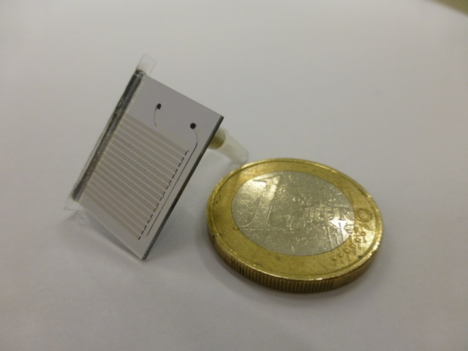
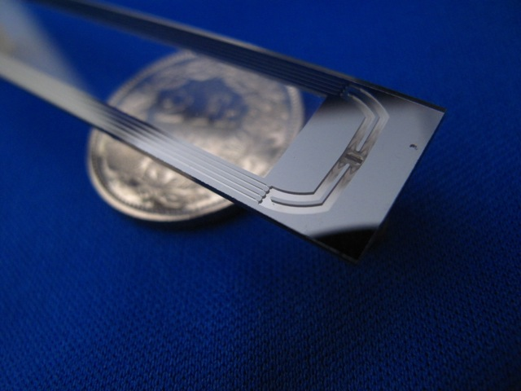
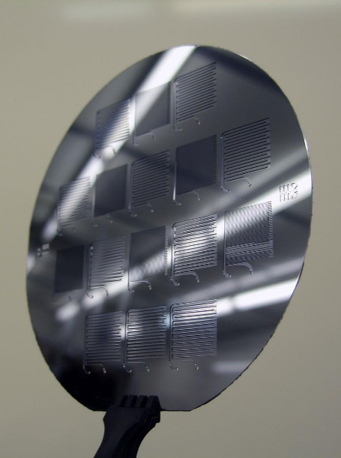
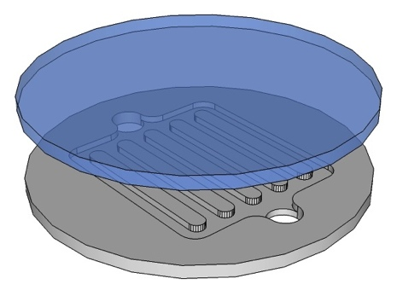
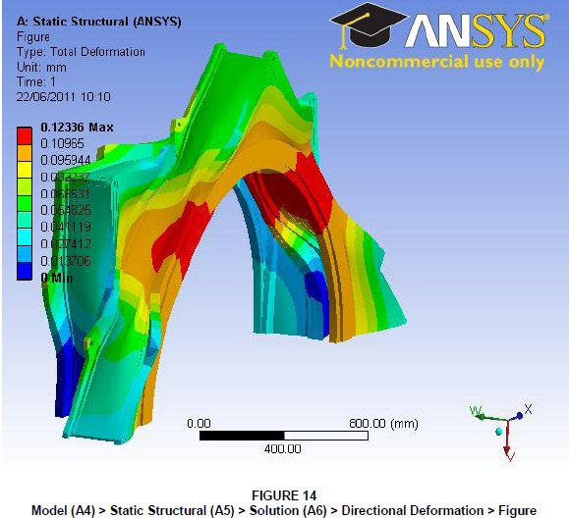
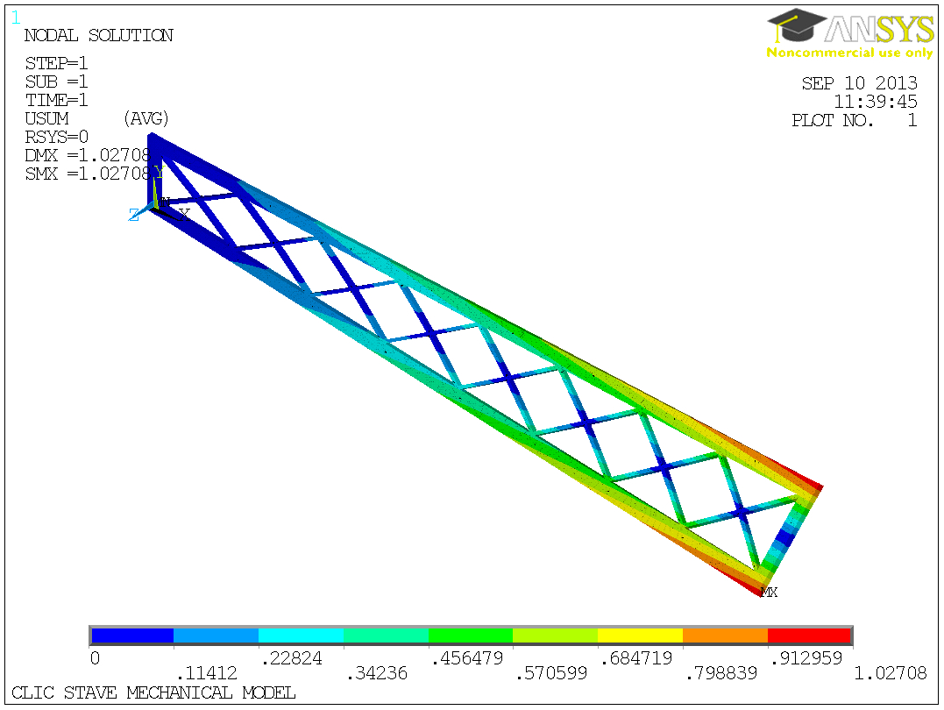
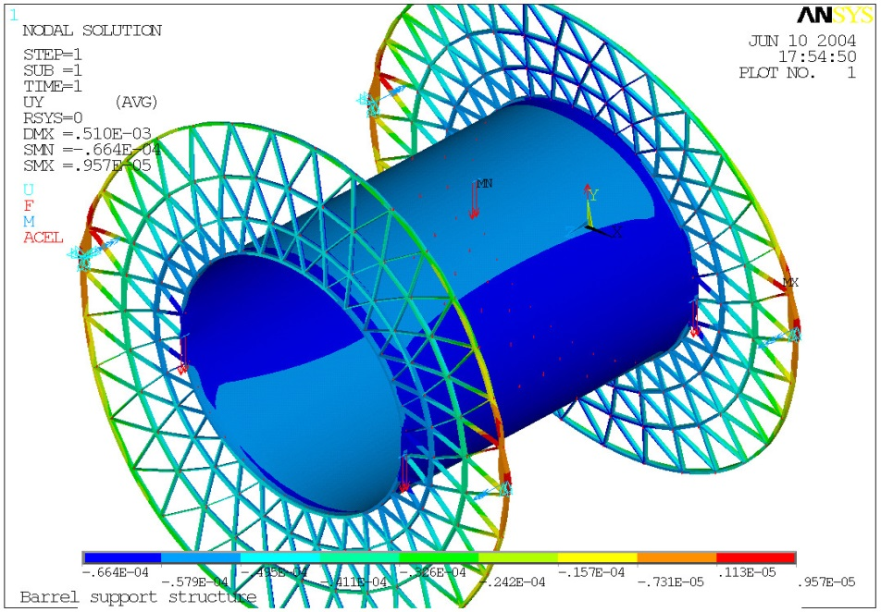
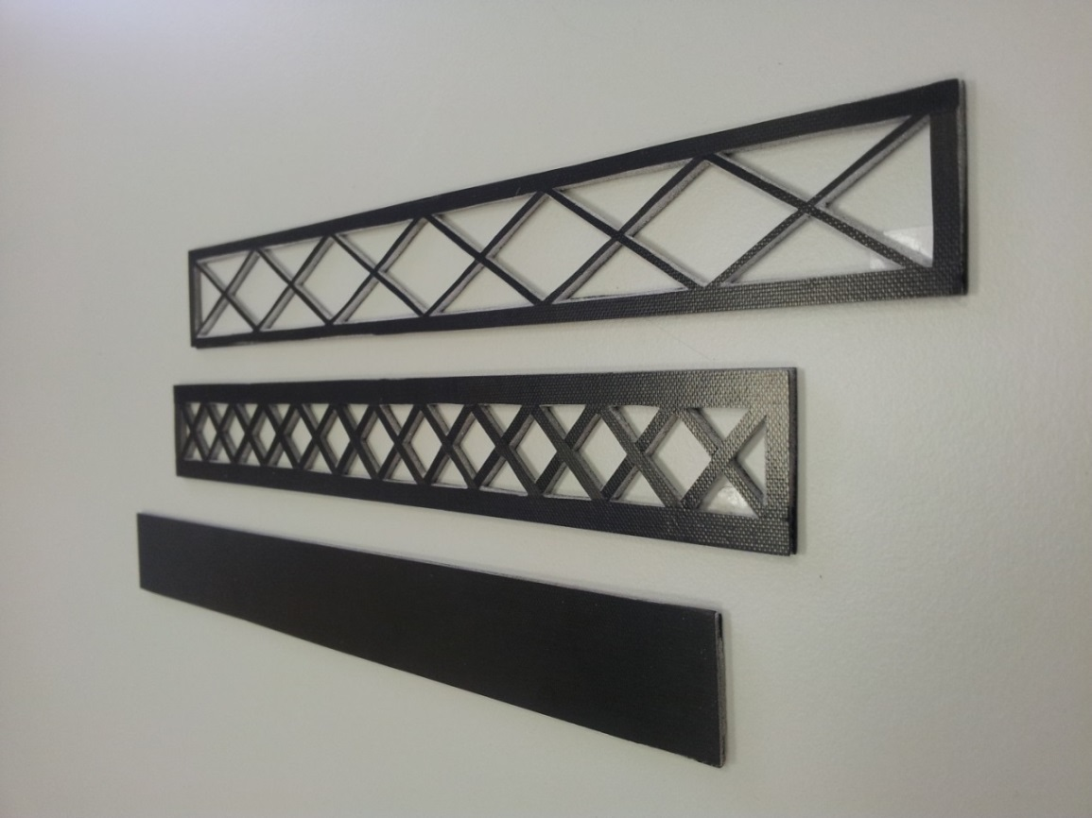
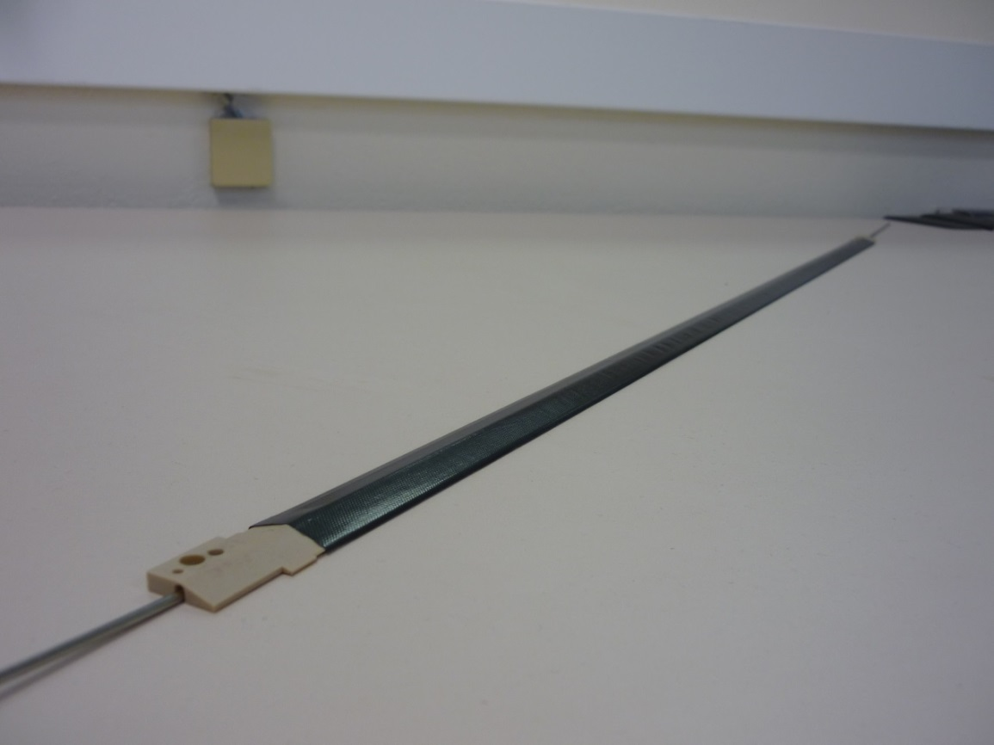
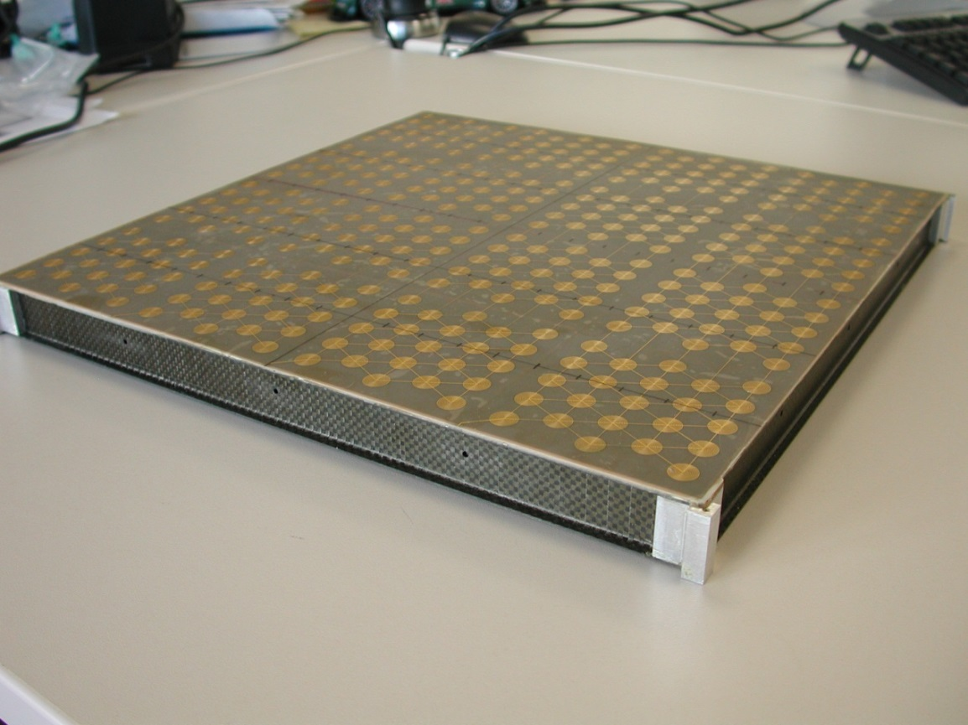
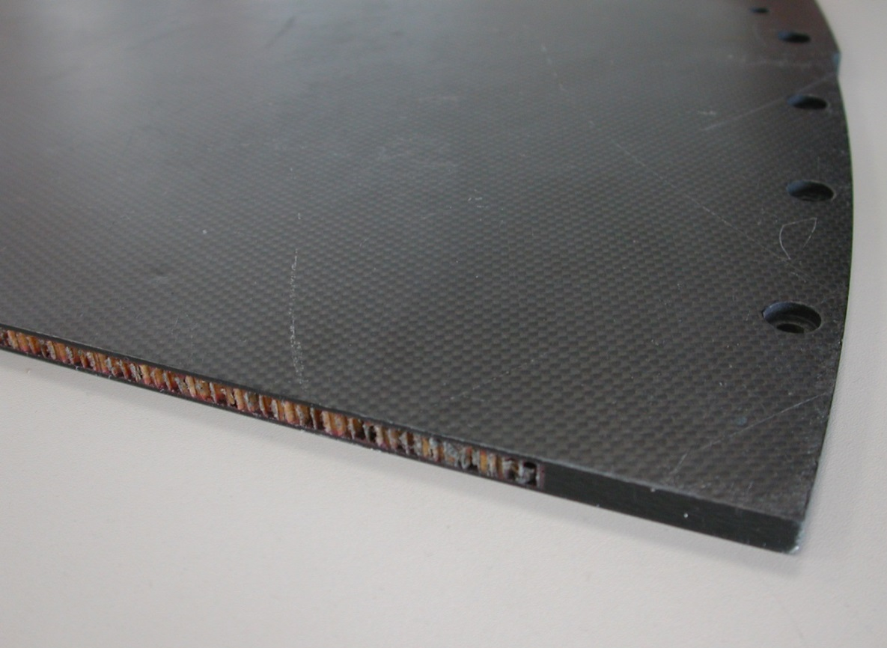
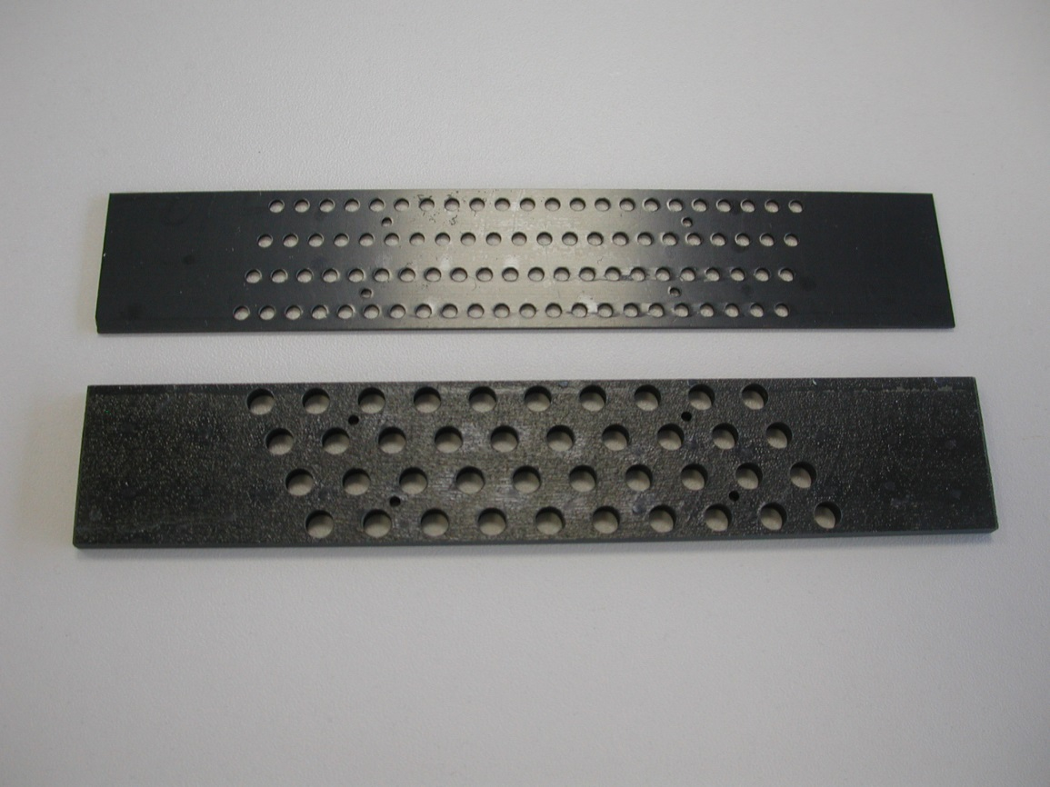
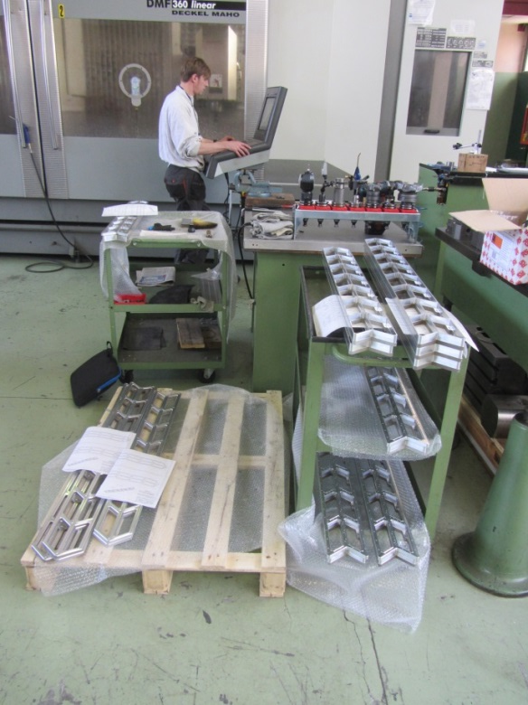
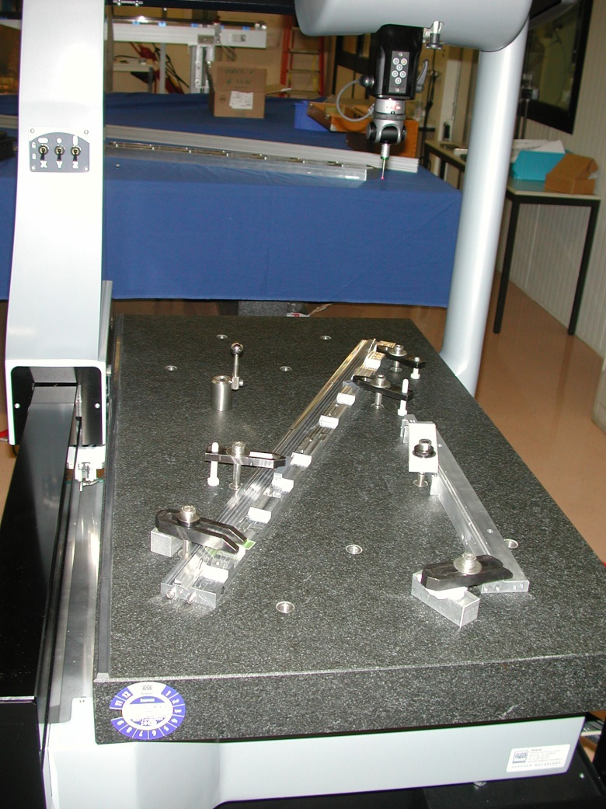
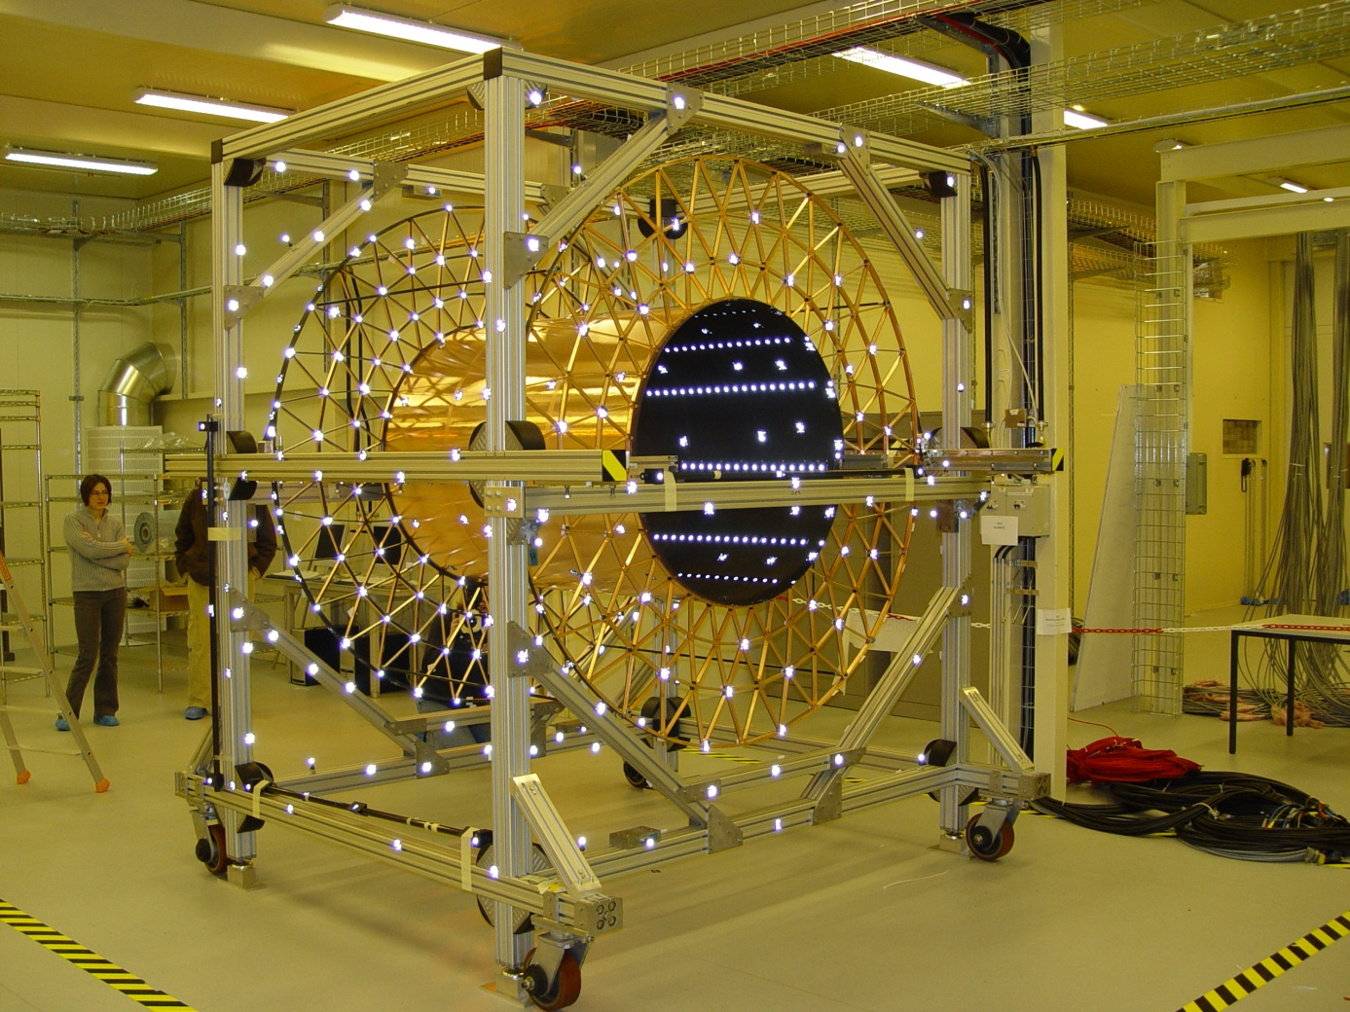
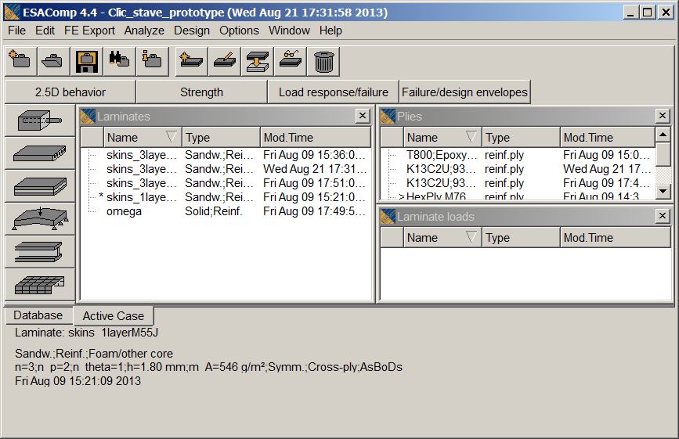
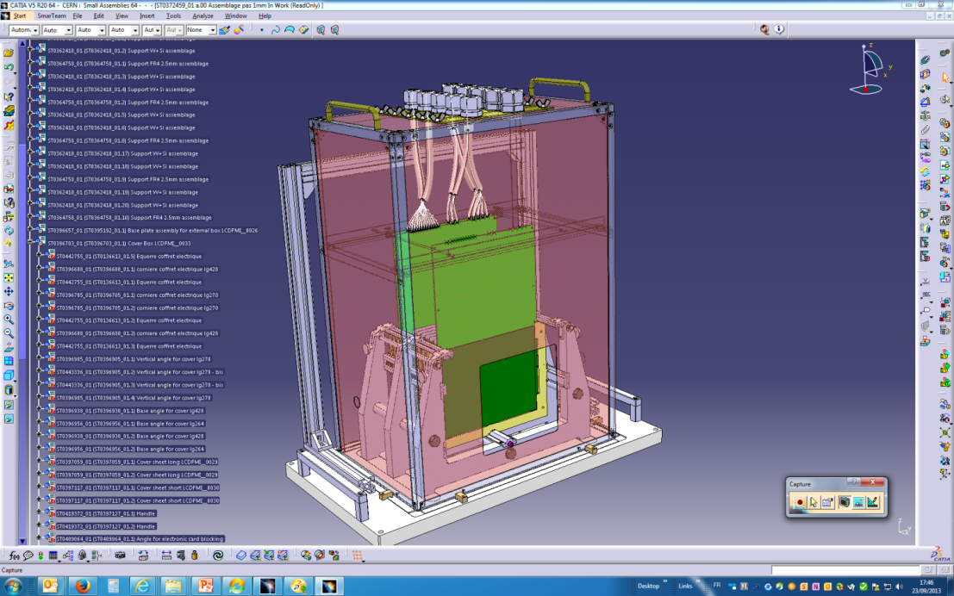
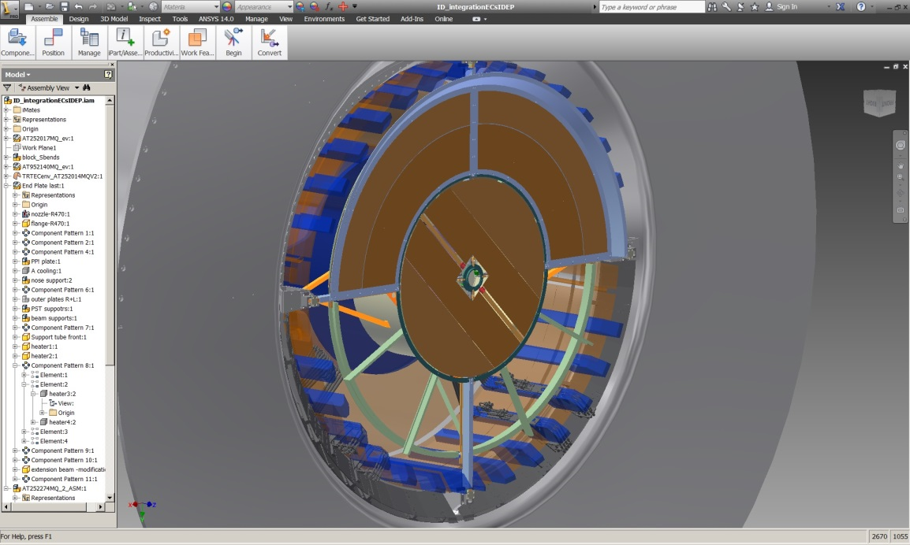
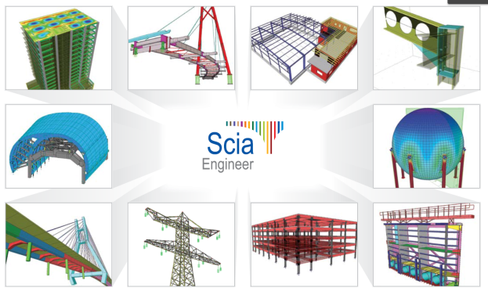
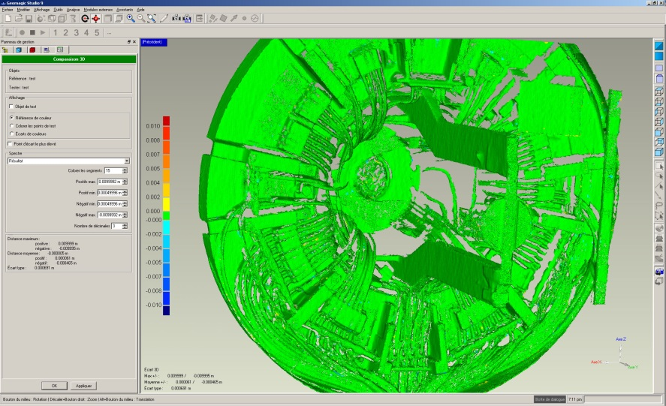
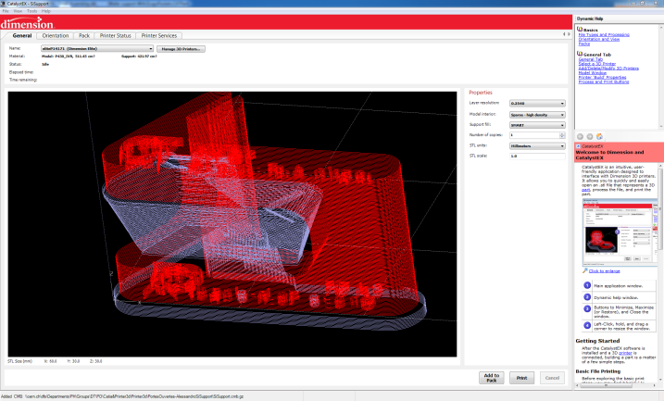
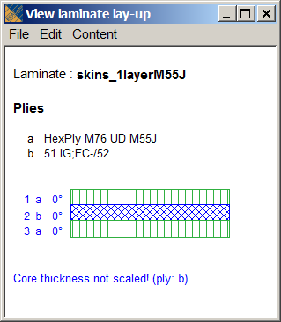
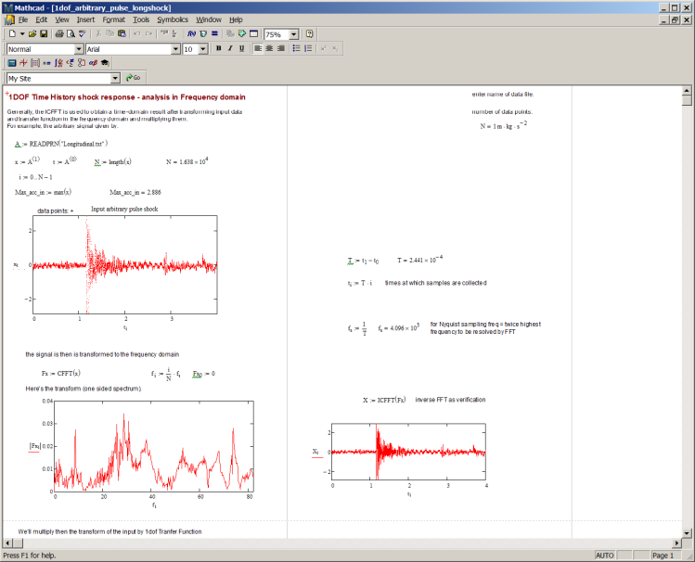
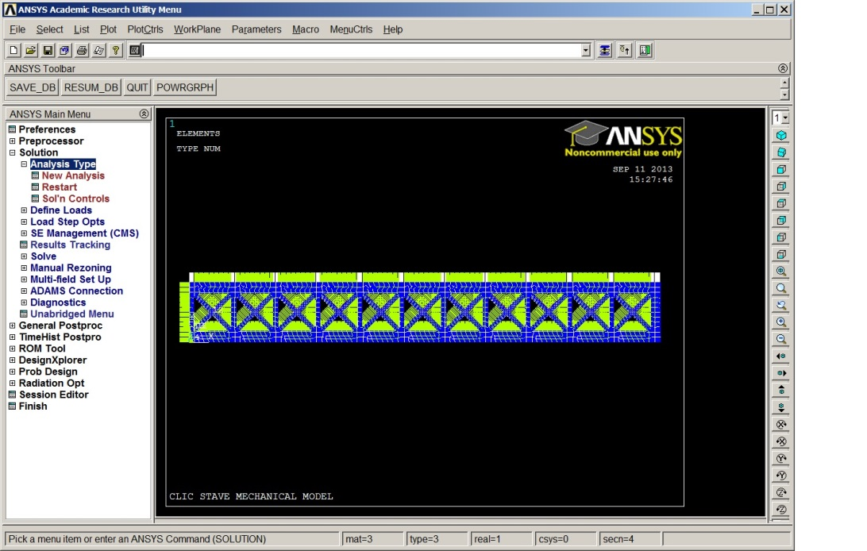
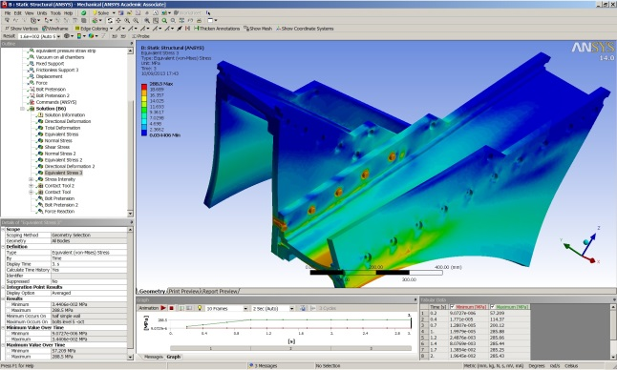
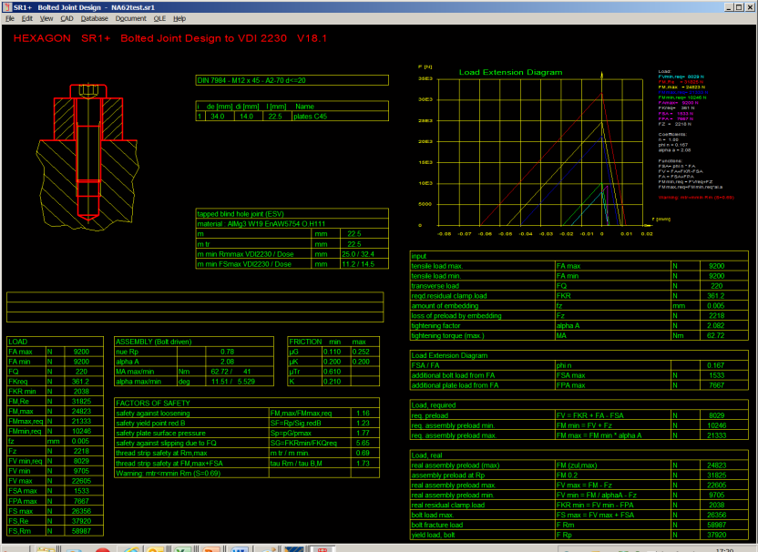
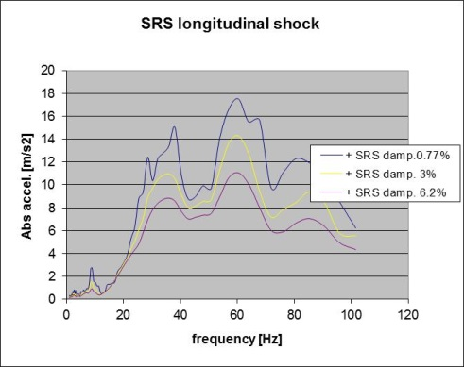
Engineering Office
Mandat de la section / Section mandate:
Notre section Engineering office est en charge de la conception mécanique des détecteurs du Cern et des projets associés.
Our Engineering office section is in charge of mechanical design activities required for CERN detector-related projects.
Notre section apporte une expertise dans le domaine de l’ingénierie des microsystèmes, avec des applications sur les micro scintillateurs et micro canaux de refroidissement
Our section brings an expertise in the field of the microsystems engineering, with applications on micro scintillators and micro cooling
Notre section fait de la recherche et développement dans le domaine de la fabrication de supports en fibres de carbone haute performance
Our section has some research and development activities in the field of manufacturing supports with high performance carbon fibres
Activités de la section / Section mandate:
Conception détaillée, dessins / Detailed Design, Drafting
Etudes d’intégration / Integration studies
Calcul de structure, thermique (circulation de fluides), analyses globales
Structural calculation, thermal, (Fluid-dynamic), coupled-Field Analyses
Assistance et suivi fabrication, relations avec partenaires extérieurs
Manufacturing support and Follow-up, Relations with External Suppliers
Outils d’ingénierie / Engineering tools:
ANSYS
Analytical Mathcad library
Composites EsaComp
CATIA V5 – modélisation 3d / 3D modeling
Smarteam – Gestion fichiers / Data storage
Autodesk Inventor
modélisation 3d / 3D modeling
Scia - Engineer Structures
Geomagic
laser scan reconstruction
Catalsyt
for 3D printer Dimension Elite
Vibration SRS
EXAGON assemblies
Classic and APDL programming
Workbench
Analyse éléments finis / Finite element method

